Slide 1
Siber Güvenliğin Temelleri
5. hafta: Uygulama

Slide 2

UYGULAMA

Slide 3

USB WİFİ Kali Linux
Kali Linux için usb wifi kart yazarak aratılabilir.

Slide 4
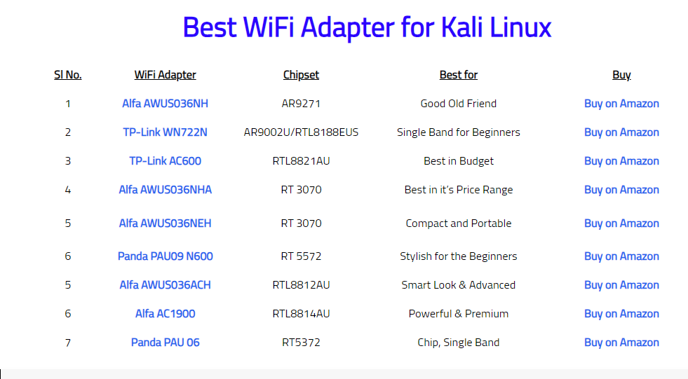
USB WİFİ Kali Linux (Benim kullandığım ve önerilenler)
Kali Linux Için Monitor Modu USB Stick Antenli 802.11N Wifi 5370 Chipset 300 Mbps Wireless Adaptör

Slide 5
Evil Twin için…
“evil twin” lab’ı için adaptörün aynı anda hem monitor (dinleme/enjeksiyon) hem de managed/AP (istemci/Erişim Noktası) modlarını eşzamanlı çalıştırabilmesi gerekir (VIF—virtual interface). Bunu iyi yapanlar genelde MediaTek/ath9k_htc sürücü ailesi.

Slide 6
En iyi 10 (f/p ve sürücü desteğine göre)
Alfa AWUS036ACM (MT7612U, 2.4/5 GHz, 802.11ac) – mt76 sürücüsü çekirdek içinde; VIF ile managed+AP mümkün (evil twin senaryolarına uygun). GitHub+1
Panda PAU09 (Ralink/MediaTek RT5572, 2.4/5 GHz, 802.11n) – kernel içi; monitor+enjeksiyon sağlam, AP modu kararlı; bütçe dostu. wirelesshack.org+1
Alfa AWUS036NHA (Atheros AR9271, 2.4 GHz, 802.11n) – ath9k_htc ile taş gibi; eğitim setlerinde klasik. (Sadece 2.4 GHz) zSecurity
TP-Link TL-WN722N v1 (AR9271, 2.4 GHz) – yalnızca v1 önerilir; v2/v3 Realtek’te ek sürücü gerekebilir. Michael
Comfast CF-912AC (MT7612U, 2.4/5 GHz, AC1200) – AWUS036ACM’in muadili; mt76 ile iyi VIF/monitor deneyimi. (Model değişkenliği kontrol edin.) HackYourMom
Alfa AWUS036ACHM (MT7610U, 2.4/5 GHz, AC600) – MediaTek tabanlı mini model; Linux uyumu iyi, Kali için toplulukça övülüyor. GitHub+1
Alfa AWUS036AXM / AXML (MT7921AU, Wi-Fi 6/6E) – yeni nesil; monitor/aktif monitor destekleniyor, aynı anda AP+managed sınırlamaları olabilir (sürücü tarafı 1 AP ile kısıtlı). GitHub+2GitHub+2
Comfast CF-953AX (MT7921AU, AX1800) – Wi-Fi 6; kernel/firmware olgunluk düzeyi değişken, bazı dağıtımlarda ek ayar gerekebiliyor. medo64.com
Alfa AWUS1900 (RTL8814AU, 4×4, 802.11ac) – yüksek çekim; ama Realtek sürücüsü çekirdek dışı ve monitor/AP kararlılığı değişken. GitHub
Alfa AWUS036ACH (RTL8812AU, 802.11ac) – topluluk sürücüsüyle çalışır; resmî Realtek hattında monitor sınırlamaları not edilmiş. Yalnız kararlılık, mt76 kadar iyi değil.

Slide 7

WIFI KARTI KALİ’YE BAĞLAMAK

Slide 8
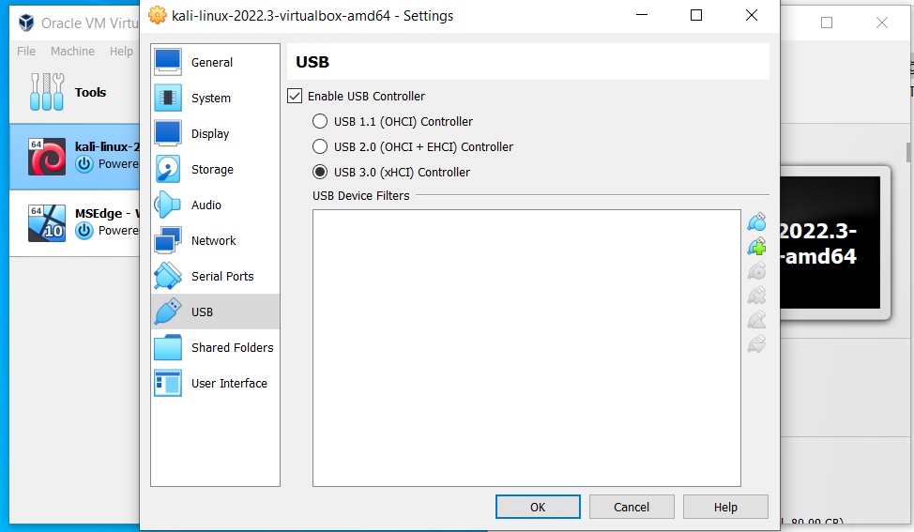
Setting→USB

Slide 9
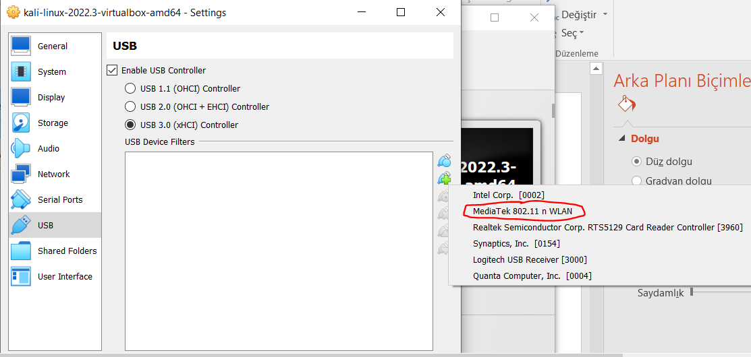

Slide 10
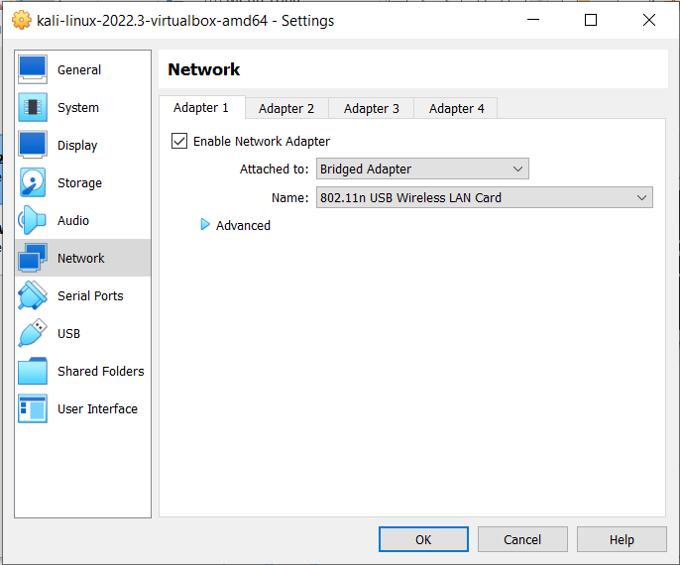
Notes:
Bu sayede gerçek ip ile bağlanacak ama şart değil netnetworkte devam edilebilir

Slide 11
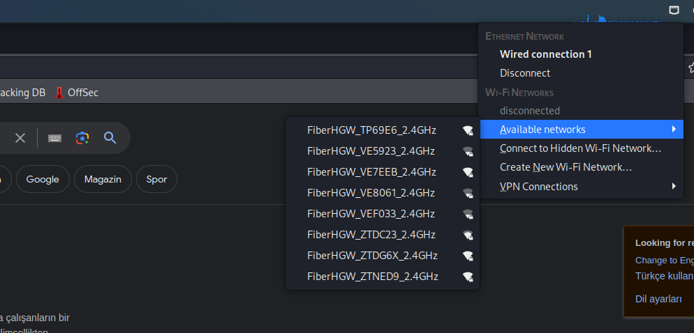
Notes:
Bu sayede gerçek ip ile bağlanacak ama şart değil netnetworkte devam edilebilir

Slide 12
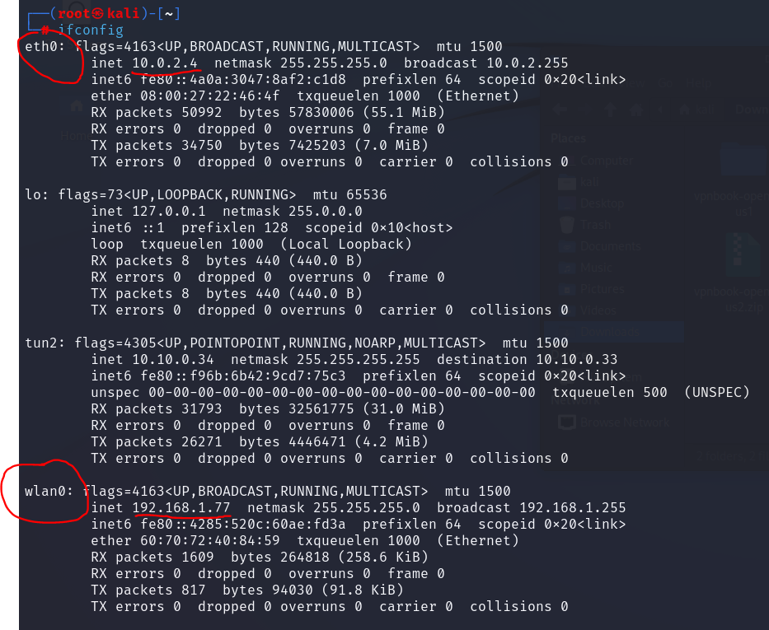
Wifi bağlanmış mı?
Notes:
Eğer nat natwork değilde bridge seçersek eth0 192 ile başlayan bir ip alırdı

Slide 13
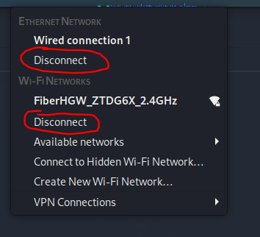
İki bağlantıdan birini iptal edebiliriz

Slide 14
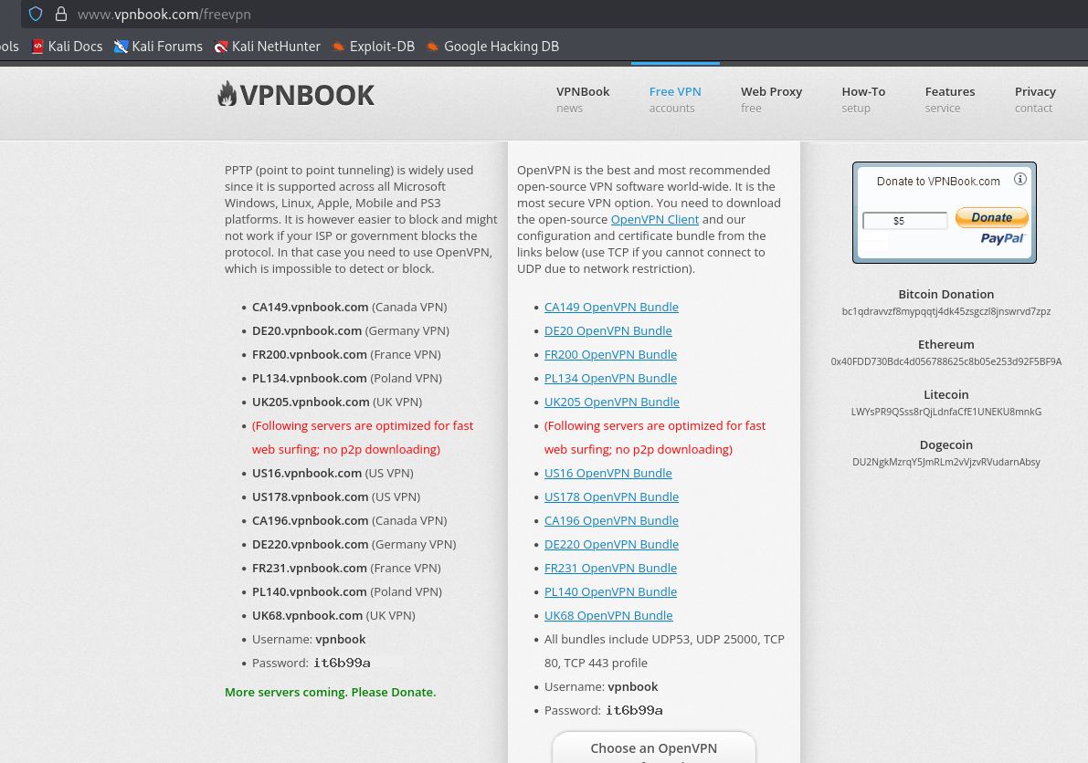
Notes:
Free Openvpn vpnbook

Slide 15
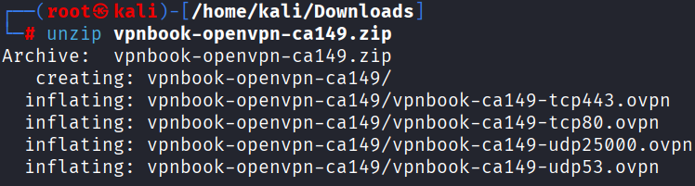

Slide 16
vpnbook kullanmak

Slide 17
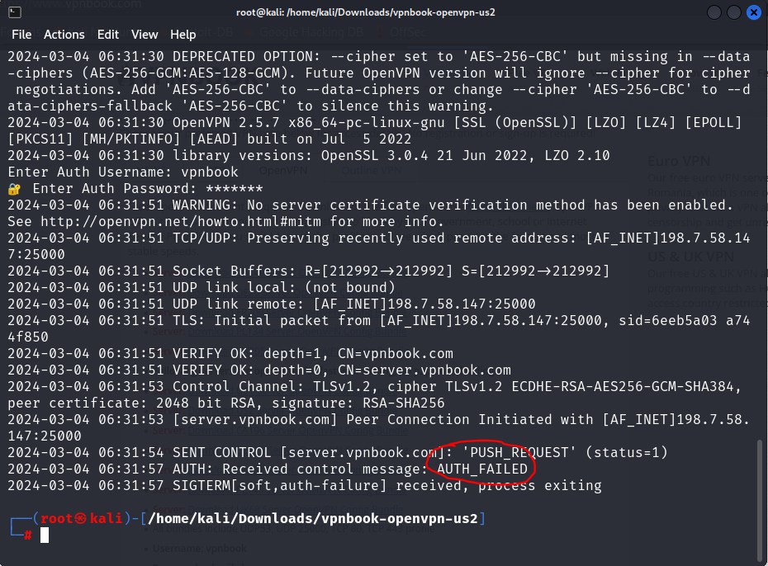
Şifre yada k.a yanlışsa

Slide 18
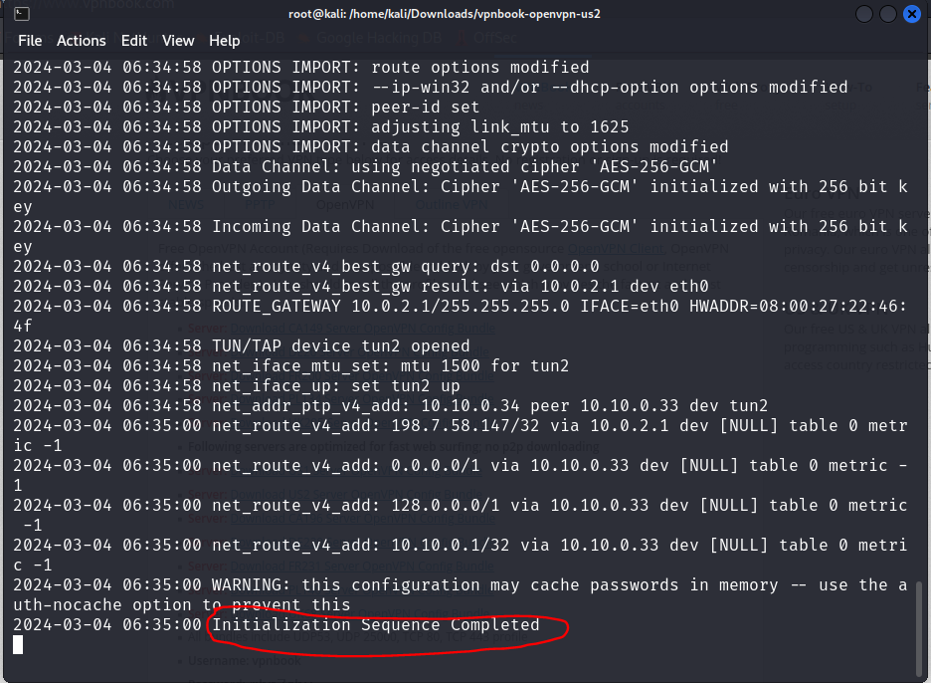
Tamamen kurulunca

Slide 19
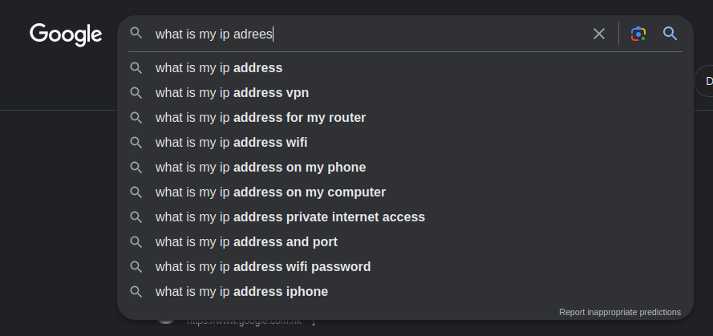
Test

Slide 20
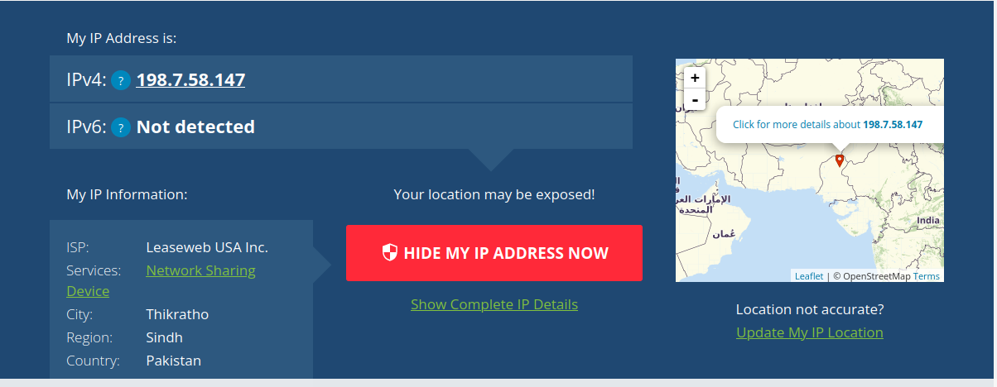
Test
Notes:
İnce nokta vpn çalışan terminali kapatmamak

Slide 21
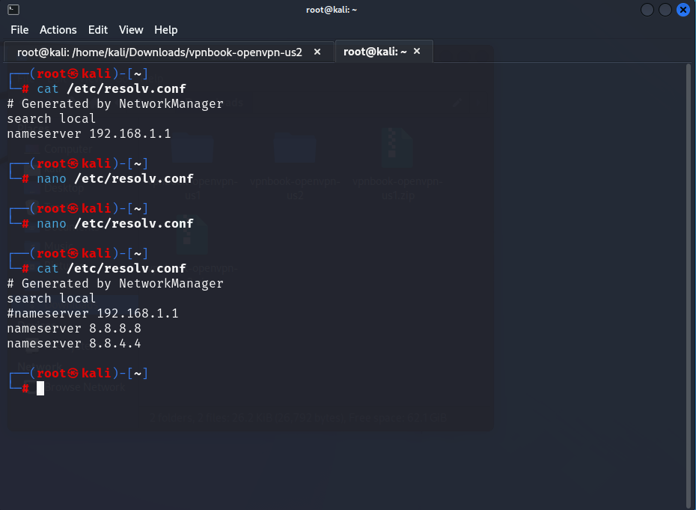
DNS için

Slide 22
Media Access Control (MAC) Adresi
Bu durumda "MAC", bir ağ ara yüzünü benzersiz bir şekilde tanımlayan bir adres türünü ifade eder. Her ağ ara yüzüne (örneğin, bir ağ kartına) atanmış olan 12 haneli bir sayı ve harf kombinasyonundan oluşur. Bu adres, veri iletişiminde cihazların kimlik doğrulaması ve yönlendirilmesi için kullanılır.

Slide 23
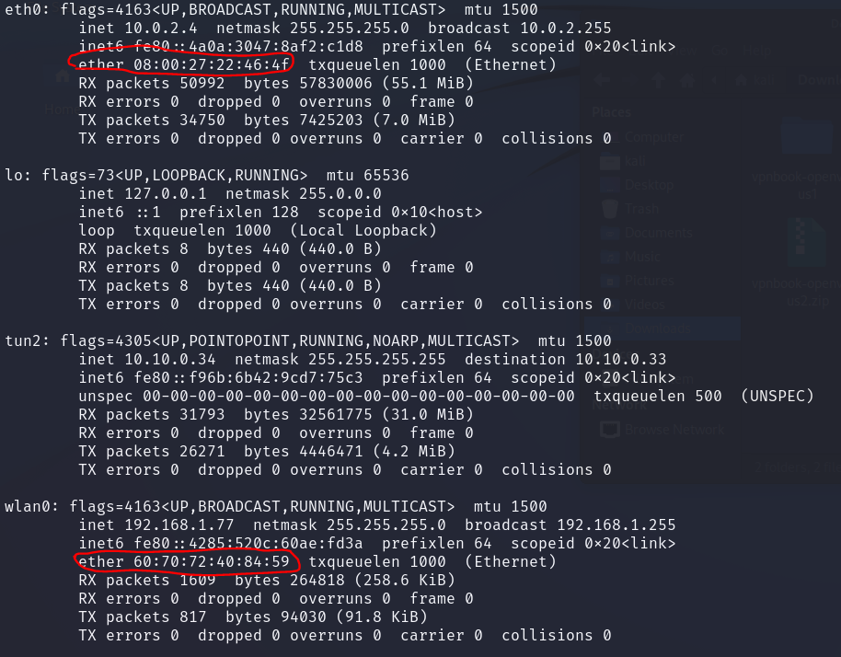
MAC adresleri

Slide 24
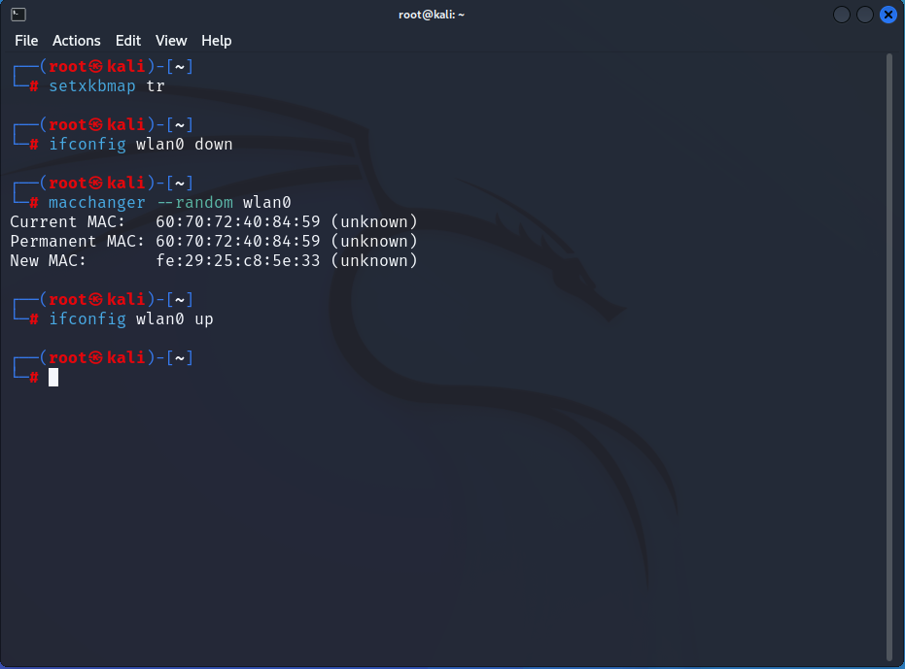
MAC adresini değiştirmek

Slide 25
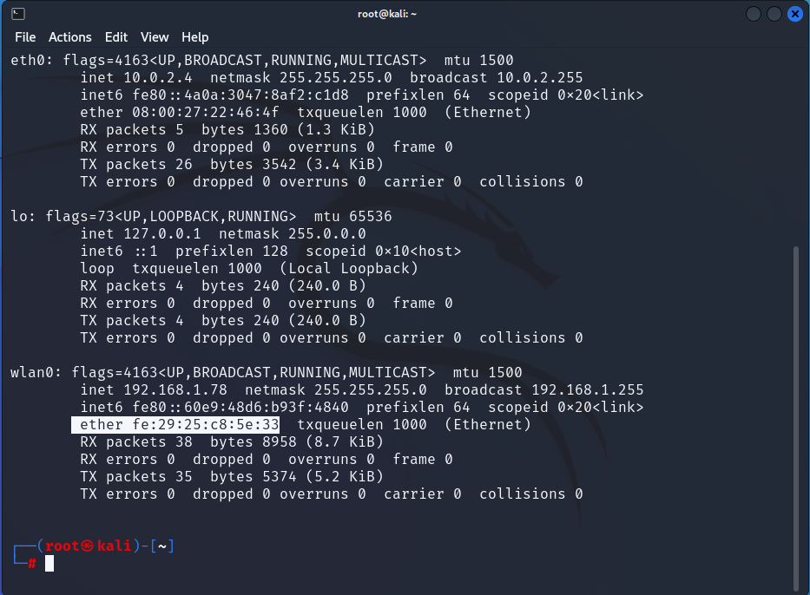
Test

Slide 26
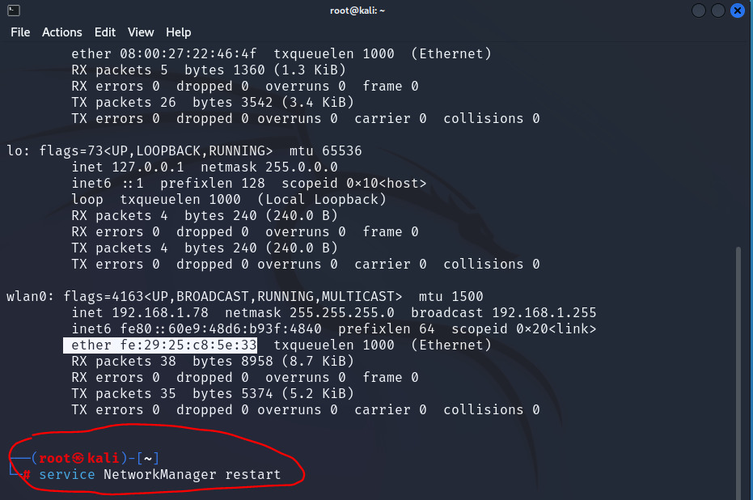
Çalışmazsa
Notes:
Mac değiştirmenin başka yolları da var

Slide 27
Airmon-ng
Airmon-ng, Aircrack-ng adlı bir kablosuz ağ güvenlik aracının bir parçasıdır. Aircrack-ng, kablosuz ağları test etmek ve güvenlik açıklarını belirlemek amacıyla kullanılan bir dizi aracı içeren bir pakettir. airmon-ng özellikle kablosuz ağ trafiğini izlemek ve analiz etmek için kullanılır.

Slide 28
Airmon-ng
Bu araç, bir kablosuz ağ adaptörünü "monitör moduna" geçirerek, kablosuz ağ trafiğini yakalamak ve incelemek için kullanılır. Monitör modu, adaptörün sadece alınan paketleri değil, aynı zamanda tüm kablosuz ağ trafiğini dinleyebilmesini sağlayan bir moddur. Bu özellik, ağ güvenlik testleri, ağ performansı izleme veya kablosuz ağ trafiğini analiz etme amaçlarıyla kullanılabilir.

Slide 29
Airmon-ng
Airmon-ng, genel olarak kullanıcıya ağ güvenliği ve performansıyla ilgili bilgiler sağlamak, ağdaki güvenlik açıklarını tespit etmek ve kapatmak için kullanılır.
Ancak, bu tür araçları yasal ve etik kurallara uygun bir şekilde kullanmak önemlidir.
Kendi ağınız üzerinde veya izin almadan başkalarının ağlarını test etmek yasa dışı olabilir ve ciddi sonuçlara yol açabilir. Bu araçları kullanmadan önce, yerel yasalara ve etik kurallara saygı göstermek önemlidir.

Slide 30
Kısaca Monitor mod
İwconfig sadece wireless ile bilgileri verir.
Manage mode’da internete bağlanırız. Monitör modda ise bağlı olmadığımız ağ hakkında bilgi toplarız.

Slide 31
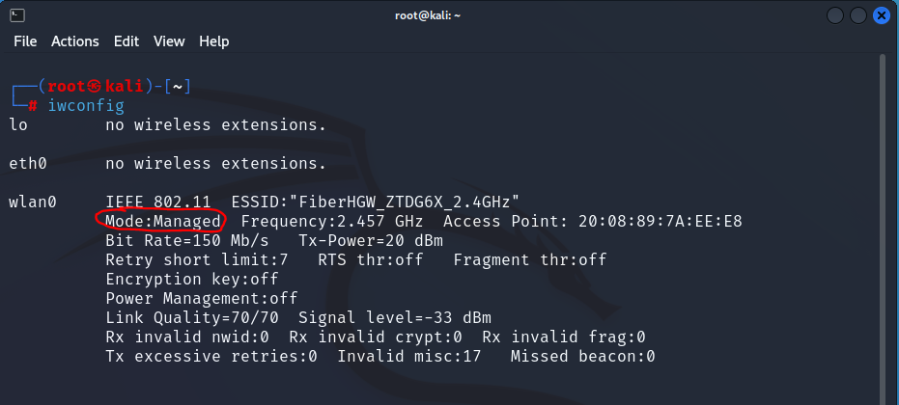
Managed mode

Slide 32

Manage moda geçmek

Slide 33
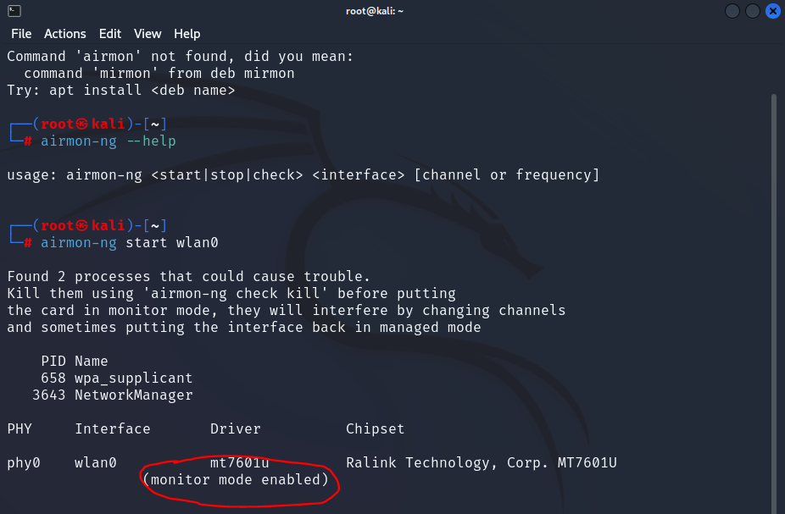
Airmon-ng start {ağ adı} →Monitor mode
BİRİNCİ YÖNTEM (ÖNERİLMEZ)
(86. slaytta önerilen yönteme geçebilirsiniz)

Slide 34
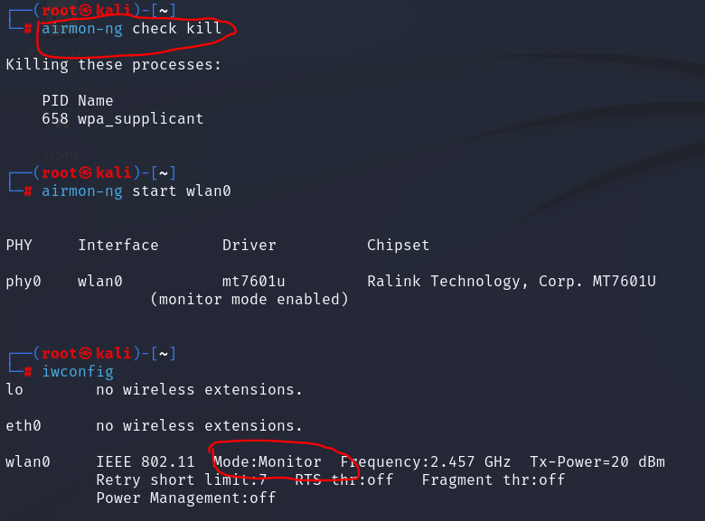
Hatalar oldu, öneri uygulandı

Slide 35
Problem!!!
Ya monitör moddan internete bağlandığımız manage moda geçemezsek. Ne olacak?

Slide 36
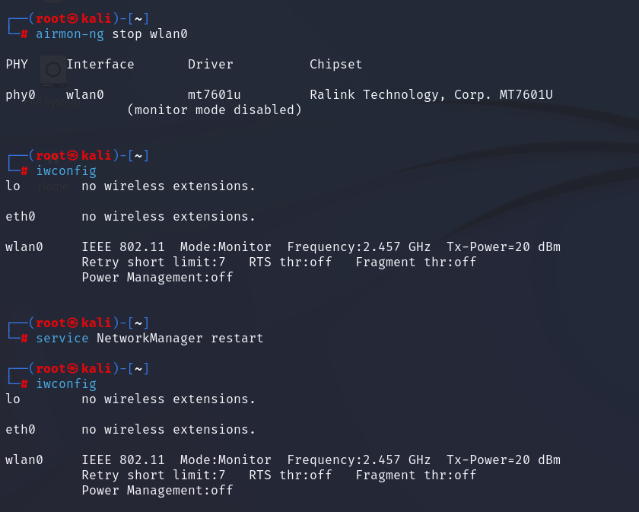
Hala Monitor modda
Notes:
Airmon-ng stop {ağ adı} monitör modu kapatır ancak bazen çalışmıyor

Slide 37
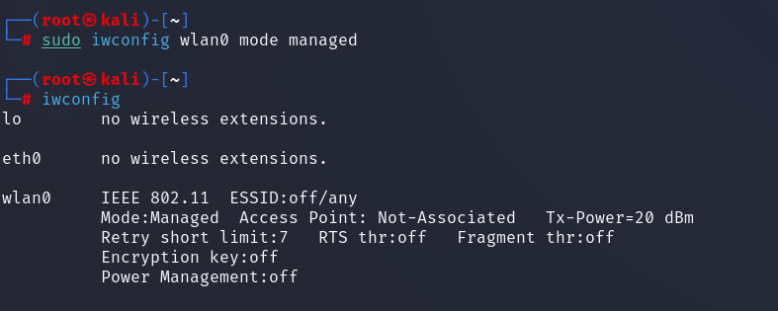
Sonunda tekrar manage moda döndü

Slide 38

Manage ve Monitor mode için önerilen yöntem

Slide 39
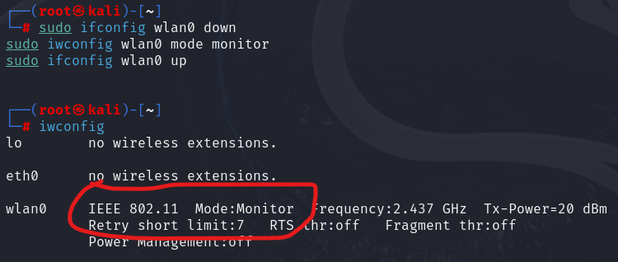
Monitor Mode için

Slide 40
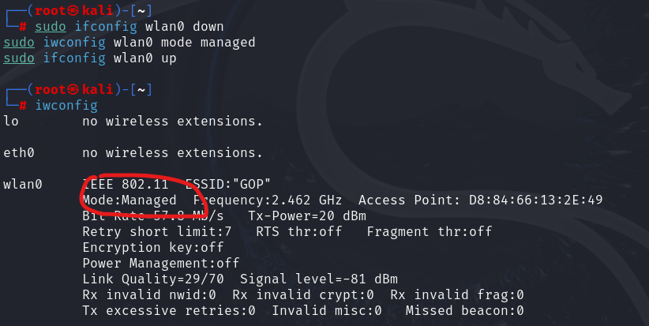
Manage moda dönmek (2. yol)

Slide 41

AĞLARDAN BİLGİ TOPLAMA

Slide 42
1. adım: Monitor mod

Slide 43

Airodump-ng
airdump-ng komutu, Kablosuz Ağları (Wi-Fi) izleme ve analiz etme amacıyla kullanılan bir araçtır. Bu komut, çevredeki Wi-Fi ağlarının istatistiklerini ve özelliklerini toplar.
Notes:
airdump-ng komutu, Kablosuz Ağları (Wi-Fi) izleme ve analiz etme amacıyla kullanılan bir araçtır. Bu komut, çevredeki Wi-Fi ağlarının istatistiklerini ve özelliklerini toplar.

Slide 44
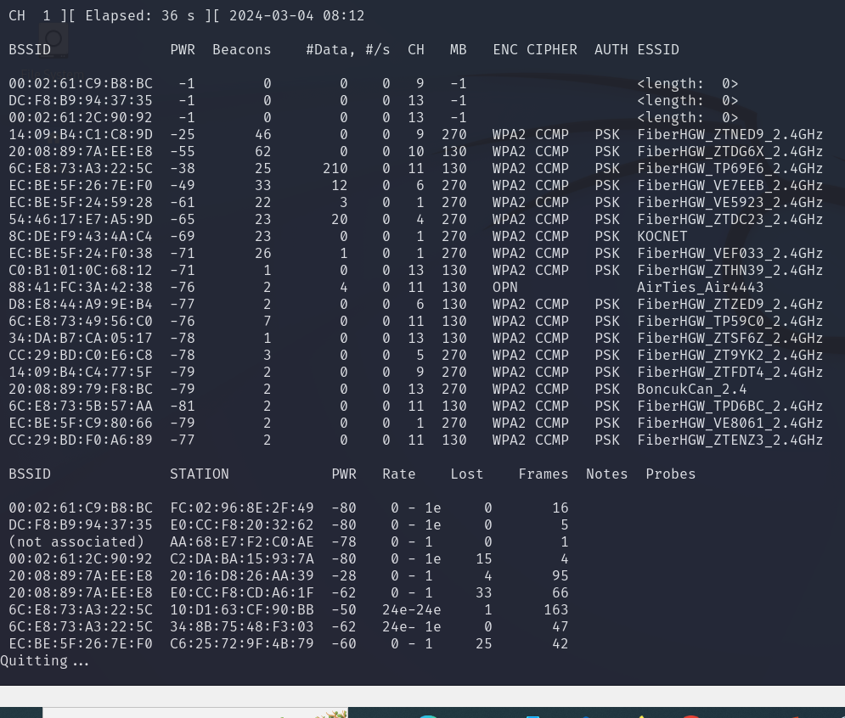
Airodump-ng

Slide 45
Airodump verileri
BSSID (Basic Service Set Identifier): Bu, kablosuz erişim noktasının benzersiz kimliğidir. Her Wi-Fi ağına ait bir BSSID vardır. Yani İlgili modemin mac adresi
PWR (Power Level): Wi-Fi ağına olan sinyal gücünü gösterir. Daha yüksek bir PWR değeri, daha güçlü bir sinyali ifade eder.
Beacons: Bu, erişim noktasının (AP - Access Point) yayınladığı Beacon çerçevelerinin sayısını gösterir. Beacon çerçeveleri, bir Wi-Fi ağının varlığını ve özelliklerini belirtir.
Data: Bu, erişim noktasından (AP) alınan data paketlerinin sayısını gösterir. Data paketleri, gerçek veri iletimini ifade eder.
#Data: (Data Rate): Bu, Wi-Fi ağının aktarım hızını gösterir. Daha yüksek bir veri hızı, daha hızlı bir Wi-Fi bağlantısı anlamına gelir.
CH (Channel): Bu, erişim noktasının hangi kablosuz kanalda yayın yaptığını gösterir. Kanal değişikliği interneti hızlandırabilir.
MB (Max Rate): Bu, en yüksek veri iletim hızını ifade eder.
ENC (Encryption): Bu, ağın hangi tür şifreleme yöntemi ile korunduğunu gösterir (WEP, WPA, WPA2 gibi).
Notes:
Sadece mac adresini bilerek ona bağlı insanları internetten düşürebiliriz

Slide 46
Tek bir ağı dinlemek için
Notes:
airodump-ng –-channel 10 –bssid MAC –write airodumpYAZ wlan0

Slide 47
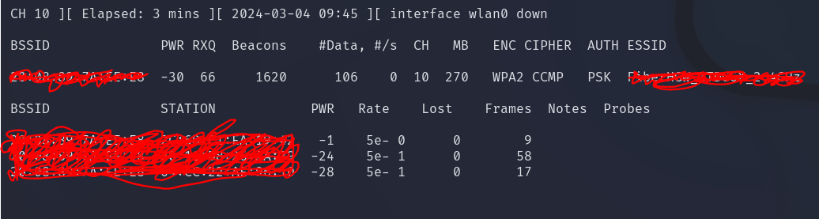
İlgili ağa (modeme) bağlı cihazlar ve hareketlilikler izleniyor

Slide 48
Wireshark nedir?
Wireshark, bilgisayar ağlarında gerçekleşen veri iletişimini izlemek, analiz etmek ve kaydetmek için kullanılan bir araçtır.
Bir çeşit "ağ detektifi" olarak düşünülebilir.

Slide 49
Wireshark nedir?
Wireshark, bilgisayarlar arasında yapılan iletişimi takip etmeye yarayan bir programdır.
Örneğin, internet üzerinden bir web sitesine girmek ya da bir oyun oynamak gibi çeşitli aktiviteler sırasında bilgisayarlar arasında gönderilen verileri görmenizi ve anlamanızı sağlar.

Slide 50
Wireshark nedir?
Bu program, ağ trafiğini (veri paketlerini) yakalar ve bu paketleri çözerek içerdikleri bilgileri gösterir.
Bu şekilde, bir bilgisayarın diğerine hangi bilgileri gönderdiğini, bu bilgilerin nasıl göründüğünü ve iletişimde hangi protokollerin kullanıldığını görebilirsiniz

Slide 51
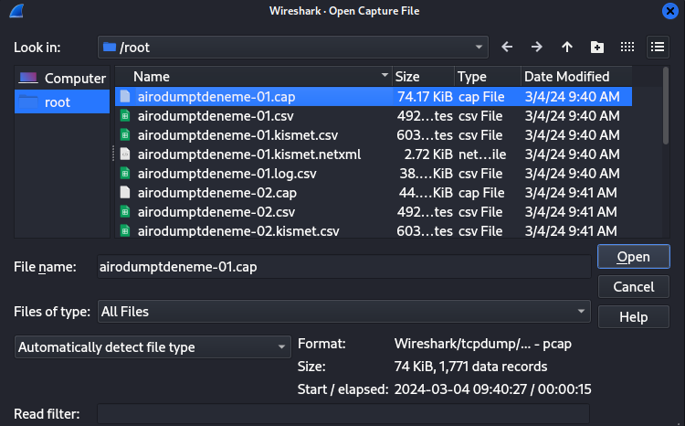
Airodump ile kaydedilen cap dosyası wireshark ile açılır ve ayrıntılı analizi yapılabilir.

Slide 52
Deauthentication attack (yetkisizleştirme saldırısı)
"Deauthentication attack" veya bağlantı kesme saldırısı, bir bilgisayar ağındaki cihazların bilinçli olarak bağlantısının koparılması anlamına gelir. Bu saldırı genellikle kablosuz ağlarda görülür. Saldırgan, hedef cihazın bağlantısını geçici olarak keserek, cihazın ağ hizmetlerine erişimini engeller. Bu tür saldırılar, ağdaki cihazların iletişimini bozarak, hizmet kesintilerine neden olabilir.

Slide 53
Deauthentication attack
İki çeşiti var: Ya ilgili ağa komple saldırı yaparız ama çok etkili değildir.
Yada o ağdaki özel bir cihazı hedef alırız

Slide 54
Çok önemli not
Bu saldırıda paket göndermemiz gerektiğinden kablolu bağlantı kısmı devam etmesi gerekiyor aksi halde monitör modda paket gönderemezsiniz… Yani iki yönden bağlanmanız gerekiyor ki başarılı şekilde deauth saldırısı yapabilesiniz.

Slide 55
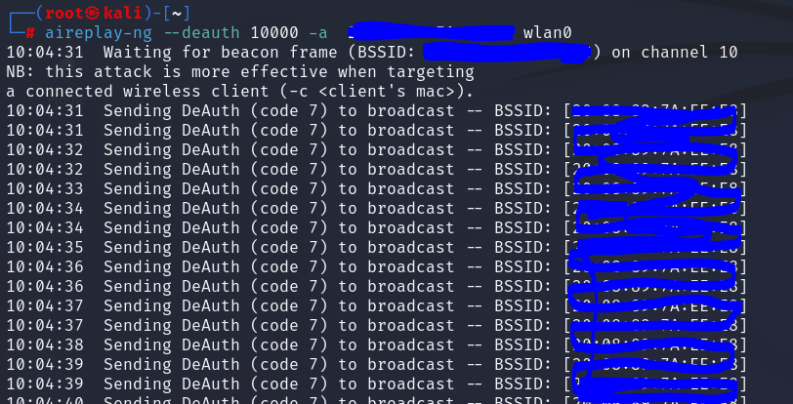
Modemi yada cihazı yetkisizleştirme
Modemin mac adresi yanına (–c modeme bağlı cihazın mac adresini de yazarsak ) direk o cihazı ağdan atabiliriz Bu yöntemin başarı ihtimali daha yüksek.
Modem id
Notes:
aireplay-ng –deauth 10000 –a 20:08:89:7A:EE:E8 –c 64:CC:22:AE:96:10 wlan0

Slide 56
Kaynak
https://bilgem.tubitak.gov.tr/sge-kurumsal/

